Slide 1
A
O LE MATAUPU TUTOTONU:
O LE ALOFA EA POO LE MANATU FAAPITO?
Lesona 2, Aperila 13, 2024

Slide 2
“Aua e te fefe, auā Ou te ia te oe; ‘aua le fetepatepa’i; auā o A’u o lou Atua; Ou te faamalosia oe; e moni, Ou te fesoasoani ia te oe; e moni, Ou te taofia oe i Lo’u lima taumatau e i ai le amiotonu.” (Isaia 41:10)

Slide 3
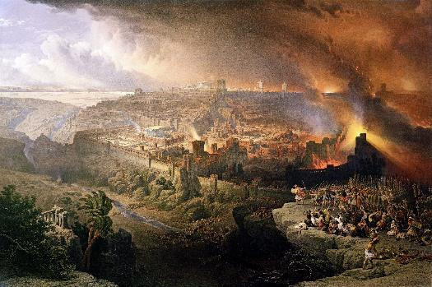
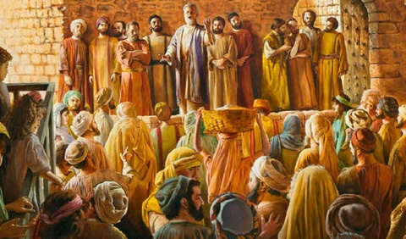
O le 70 o tausaga na faailogaina o le a faamuta ai le nuu o Isaraelu o se malo. E ui lava o Roma na faaleagaina Ierusalema ma le Malumalu, ma nisi o malosiaga na aafia ai i lea taua.
I se tasi itu, na una’ina e Satani Isaraelu e tetee atu i le Mesia, ma ia faia ai lana aia tatau e faaumatia ai le malo.
I le isi itu, na lapata’ina faafia e le Atua le tulaga e uiga i le tetee atu ia te Ia; faatuai le faataunuuina o le faasalaga; ma saunia se nuu, o le Ekalesia, e tauaveina le sulu o le upu moni ma faamalamalamaina le lalolagi i le feau o le alofa o le Atua.
O lesona mai le faatafuna’ina o Ierusalema:
O le teena o le alofa o le Atua
O le tausiga a le Atua mo Ona tagata.
O lesona mai ulua’i Kerisiano:
Faamaoni a’o tulituliloaina
Fesoasoani i le au le tagolima
O le alofa, o le faailoga o lo tatou faasinomaga

Slide 4
O LESONA MAI LE FAATAFUNA’INA O IERUSALEMA

Slide 5
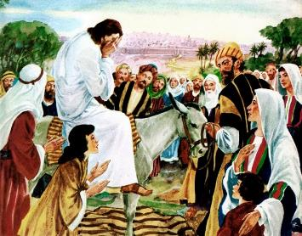
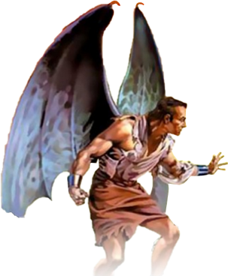
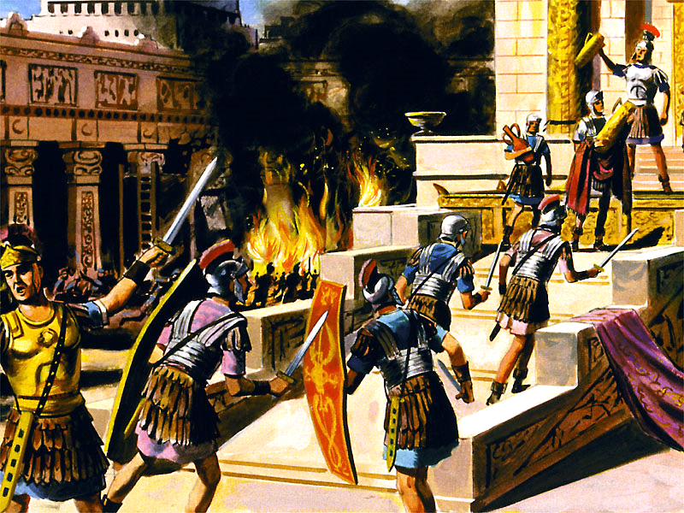
O LE TEENA O LE ALOFA O LE ATUA
“Ierusalema e, Ierusalema e, o le fasiotia perofeta, ma fetogi i maa i e ua aauina atu ia te oe; ua tele lava O’u mana’o e faapotopoto i lau fanau, e pei o le moa ona ofaofata’i i lana toloa’i i lalo i ona apa’au ae lei mafafai outou!” (Mataio 23:37)
Sa tutulu Iesu a’o latalata atu o Ia i Ierusalema (Luka 19:41-44). Na Ia silafia o le a latou mafatia i auga e matuā talafeagai ai ona o lo latou lotomaaa i le teena o valaau alofa a le Atua (Mataio 23:37).
Na tutulu o Ia ona o lea tulaga mafatia o se mea e mafai ona fo’ia. Ona o le Atua e tumu i le alofa tele i a’i tatou, o lea e le finagalo ai ‘ia fano se tasi, ae mo tagata uma ia maua le ola e faavavau (Ioane 5:39-40; Esekielu 18:31-32).
O loo ta’u mai e le talafaasolopito i a’i tatou na fouvale tagata Iutaia faasaga atu i faiga sauā a Roma i le tausaga e 66. O nisi o vaega eseese o Iutaia na faasaga tau i a’i latou lava, a’o vagaia e tagata Roma le aai. Na muta nei mea uma i le tausaga e 70. Na faaumatia eTito Ierusalema ma le Malumalu ma e miliona tagata Iutaia na fano.
Ae e leo ta’u maia i le talafaasolopito i a’i tatou pe na faapefea ona una’ina e Satani tagata Iutaia ina ia fouvale, ma tagata Roma ia taui atu ma sui. O le faatafuna’ina o Ierusalema o se galuega tuusa’o lava lea a le tiapolo. E ala i le liliuese ai mai le puna o le ola, na maua ai Isaraelu i se alofa mutimutivale a le fili ua na’o le faatafuna’ina ma le oti o loo latou sailiili atu i ai.

Slide 6
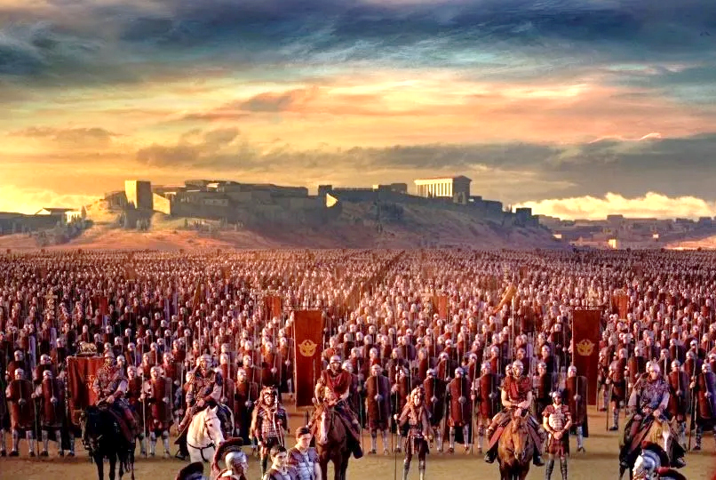
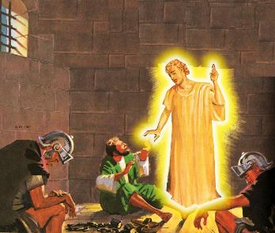
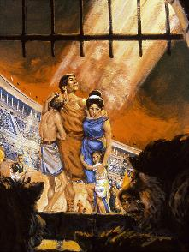
O LE TAUSIGA A LE ATUA MO ONA TAGATA
“Aua e te fefe, aua Ou te ia te oe; aua le fetepatepa’i, aua o A’u o lou Atua; Ou te faamalosia oe; e moni, Ou te fesoasoani ia te oe; e moni, Ou te taofia oe i Lo’u lima taumatau e i ai le amiotonu.” (Isaia 41:10)
Ona o Lona alofa, na tuuina atu ai e le Atua se avanoa i a’i laotu uma o e e mananao ia sosola ese mai lea faatafuna’ina. Na Ia tuuina atu se faailoa: Pe afai ae siosiomia uma Ierusalema e autau (Luka 21:20).
Na faataunuuina e Kaiasi Sesitiasi Keluse lena faailoga i le tausaga e 66. Na aveesea lea osofa’iga e le ta’ita’i o Selota o Eleasaro le atalii o Simona ma tuliloaina ai tagata Roma ma faatoilaloina i latou.
Oi latou uma o e na talitonu i fetalaiga a Iesu na latou faaaogaina lea lava taimi ina ua tuua Ierusalema e aunoa ma se puipuiga e sosola ese ai.
I ni nai masina mulimuli ane, na auina atu ai e Niro Vesipasiani ina ia tineia lea fouvalega. Mai le tausaga e 67-70, na faamautuina ai lea fouvalega.
E mafai ma e finagalo le Atua ia puipuia Lana fanau, e oo lava i taimi sili ona faigata (Salamo 46:1; Isa. 41:10). Peita’i, e toatele ua faaumatia o latou ola ona o lo latou faamaoni i le Atua (Eperu 11:35-38).
Aisea e puipuia ai nisi, ae foliga mai, ua tuulafoa’ina nisi e le Atua?

Slide 7
“O le taitaiga lilo lea e faatagaina ai le amiotonu e mafatia i sauaga mai lima o e amioleaga, ua avea ma pogai o le fememea’i tele i le to’atele o e vaivai i le faatuatua. O nisi foi ua sauni e lafoa’i lo latou faatuatuaga i le Atua ona ua Ia tuuina atu i le tagata e sili ona faatauvaa ina ia manuia, ao e sili ona lelei ma mama o loo puapuagatia ma faatigaina e ala i la latou pule saua. E mafai ona fesiligia, pe faapefea ona mafai e se Tasi o Lē e amiotonu ma alofa mutimutivale, ma o Lē foi e faavavau lona malosi, ona onosa’ia ia faiga lē tonu ma le saua? O lenei fesili e leai ma se mea e mafai ona tatou faia i ai. Ua lava ma totoe le faamaoniga o Lona lava alofa o loo ia tuuina mai mo i tatou, ma e le tatau ona tatou masalosalo i Lona agalelei ona e le mafai ona tatou malamalama i galuega mamana ma Lana tausiga e le mavae.”
EGW (The Great Controversy, pg. 47)

Slide 8
O NI LESONA E MAI I ULUA’I KERISIANO

Slide 9
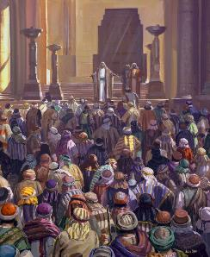
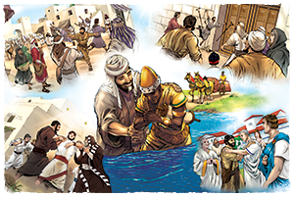
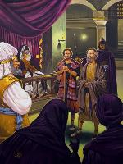
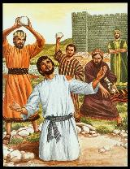
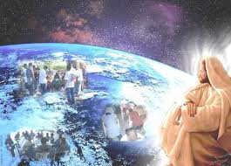
FAAMAONI I TOTONU O SAUAGA
“A ua so’ona sauā Saulo i le ekalesia, ua ulufale ia i lea fale ma lea fale, ma fetoso mai i tane ma fafine, ma tuuina atu i le falepuipui.” (Galuega 8:3)
Sa moni lava le faamoemoe i le amataga: sa faitauafe i latou sa liua (Galuega 2:41; 4:4); aua sa folafola atu e le au faatuatua le upu ma le mana (Galuega 4:31; 5:42).
Ae e leo maua se mapu a le fili. O le faamata’u muamua (Galuega 4:17-18); ona sosoo ai lea ma faasalaga (Galuega 5:40); ae mulimuli ane o le oti (Galuega 7:59).
Ona o sauaga na faatupuina e Saulo, na mafua ai ona salalau le au soo (Galuega 8:1). Peita’i, e mamao lava mai le malamalama o loo alu atu, ae faafetai i le faamaoni o le au faatuatua, na susulu atu ai i se pupula e sili atu ona lauiloa i tulu’iga uma o le lalolagi (Galuega 8:4; 11:19-21; Roma 15:19; Kolose 1:23).
Na tuuina atu e Iesu i Lana Ekalesia se feau ma le mana e ao ona tauaveina ai (Galuega 1:8). E leai se malosi, faaletino pe faaleagaga foi, e mafai ai ona taofia ai le faalaua’iteleina ma le alu i luma o le talalelei (Mataio 16:18). “Afai ua ‘au ma i tatou le Atua, o ai se faasagatau mai i ai tatou!” (Roma 8:31)

Slide 10
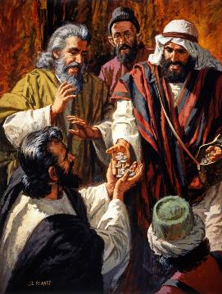
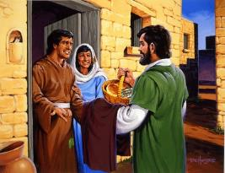
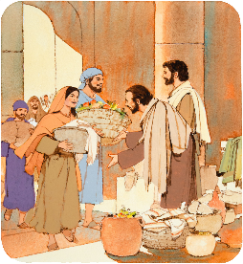
FESOASOANI I E MANA’OMIA LE FESOASOANI
“Ua faatau atu foi o latou fanua ma oloa, ma ua tufatufa le tau o ia mea i tagata uma, ua faatatau i le mativa o le tagata.” (Galuega 2:45)
O le a se aafiaga o le talalelei i ulua’i Kerisiano (Galuega 2:42-47)?
Latou te talitonu i a’oa’oga faavae a Iesu
Oi latou o e i ai le meaalofa e faamalolo ai ma’i
E tutusa i latou i mea uma lava
Latou te faasoa atu mea ua ia tei latou i e manaomia le fesoasoani
Latou te faia fonotaga faalaua’itele
Latou te faia fonotaga i nofoaga, latou te faamanatuina ai le Talisuaga i le Alii
Latou te olioli ma loto atu i se olaga e faigofie
Latou te vivii i le Alii
I le avea ai ma avefeau a Keriso, latou te faaaoao ia Iesu. E ala i le tausia o manaoga oi latou oi lea siosiomaga, na latou mauaina ai le fiafia o le aai atoa.
E faapei ona i ai, e tatau i le Ekalesia ona i ai le alofa o le Kerisiano mo nisi, ma ia manatu mo tagata uma o loo i lo latou siosiomaga.

Slide 11
O LE ALOFA, O LE FAAILOGA O LO TATOU FAASINOMAGA
“O le mea lea e iloa ai e tagata uma lava o O’u soo outou, pe afai ua outou fealofani” (Ioane 13:35)
O vaega taitasi o loo aafia i feteena’iga i le vateatea e tofu lava ma lona uiga: O Satani lava ia o le faaleaga ma le faaumatia; a’o le Atua o le alofa lava ia ma le toe faaleleia.
Oi latou uma o mulimuli i se tasi o nei vaega poo se tasi e amio a’i e tusa ma ia faataitaiga. Pe afai tatou te mulimuli i le Atua, o le a tatou faaali atu lea e ala i le alofa faaalia mo nisi (1Ioane 4:20-21).
Sa faatinoina e Kerisiano o le 2 & 3 o seneturi le alofa e le manatu faapito. I le taimi o faama’i tetele e lua(tausaga 160 & 265), sa latou ofoina atu la latou lava tausiga mo i latou sa aafia ai, e aunoa ma le manatu mo lo latou lava saogalemu.
Sa latou tuuina atu i latou lava ona o le alofa, ma sa faamanuiaina ai le miliona o tagata. Sa le’i manatu i latou i a’i latou lava, peitai e tāua ia te’i latou Lē ua tuuina atu i ai lo latou ola, o lo latou Faaola lea: o Iesu.

Slide 12
“O se avanoa i agaga uma ia avea ma ala-leo ola e mafai ai ona fesootai atu le Atua i le lalolagi e ala i le oa o Lona alofa tunoa, ma le oloa e le masuesueina o Keriso. E leai se mea e sili atu i le faanaunauga o Keriso e faapei o ni soo-upu o e o le a avea ma sootaga o Lona Agaga ma Lana amio i le lalolagi. E leai foi se mea e sili ona mana’omia e le lalolagi nai lo le faailoaina mai o le alofa o le Faaola e ala i le aiga tagata. O loo faatalitali mai le lagi uma mo ni ala-leo e mafai ona liligiina mai i ai le suauu paia ia avea ma se oliolisaga ma se faamanuiaga i loto uma o tagata.”
EGW (God's Amazing Grace - Unsearchable Riches, June 28)

